Slide 1
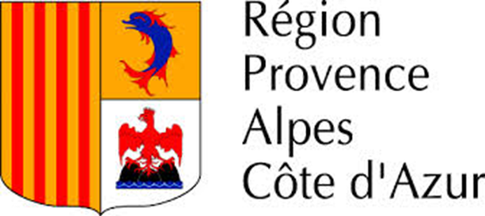
Etude de jets turbulents à masse volumique variable
Travaux réalisés dans le cadre d’un doctorat
Alexandre MOUTTE
sous la direction de :
Fabien ANSELMET
Muriel AMIELH

Slide 2
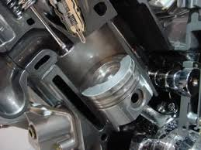
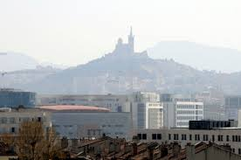
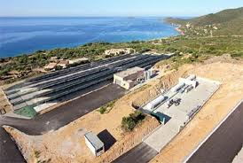
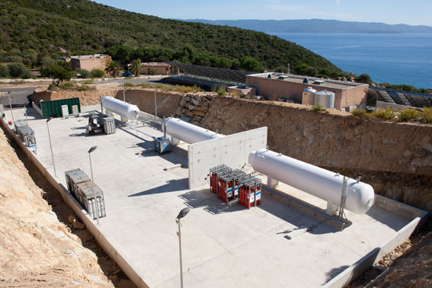
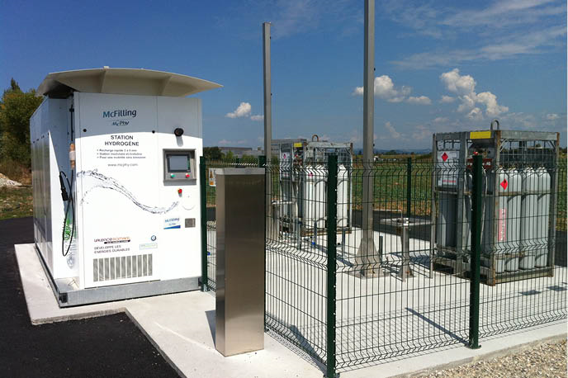
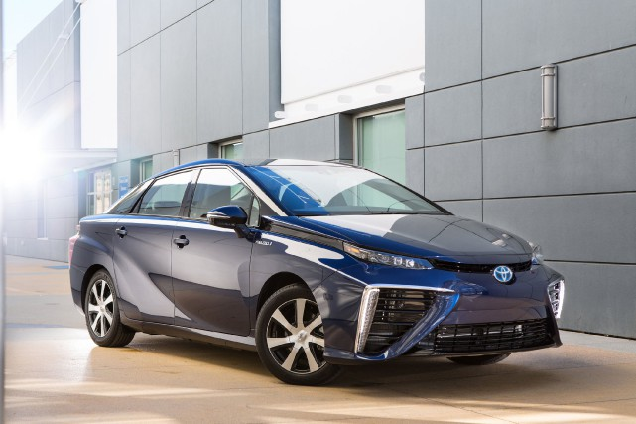
Contexte et objectifs
Dispositif expérimental
Résultats
Conclusion et perspectives
Techniques de mesures
Contexte :
Moteur à combustion
Mélange carburant - comburant
Pile à combustible
Fuites d’hydrogène
Pollution environnementale
Émission de gaz polluants
Production
Stockage
Distribution
Utilisation

Slide 3
Contexte et objectifs
Dispositif expérimental
Résultats
Conclusion et perspectives
Techniques de mesures
Axe du jet
Caractérisation du jet :
Région de
flottabilité
U_{c}
Jet libre
C_{c}
Région
intermédiaire
Effets de compressibilité négligeables
Zone de similitude
Diamètre de sortie du tube : D_{j}
$${Re}_{j}=\frac{ U_{j }D_{j}}{υ_{j}}$$
Région
inertielle
Nombre de Reynolds :
x, U
Zone de transition
Masse volumique : $\text{r}$_{j}
U_{j}
$${Fr}_{j}=\frac{ρ_{j} U_{j}²}{\left|ρ_{j}−ρ_{a}\right|g D_{j}}$$
r, V
Nombre de Froude :
Développement et établissement
Influence relative des différentes forces
Rapport des masses volumiques : S = $ρ_{j}$/$ρ_{a}$
D_{j}
Jet de tube

Slide 4
Contexte et objectifs
Dispositif expérimental
Résultats
Conclusion et perspectives
Techniques de mesures
Travaux antérieurs réalisés à l’IRPHE :
Djeridane (1994) : jet d’hélium, champs de vitesse moyenne et turbulente U, V, W, C, LDV et sonde zircone
Pietri (1997) : jet d’hélium ou d’air faiblement chauffé, flux u’θ’, v’θ’, LDV + fil froid
Lucas (1998) : jet d’hélium, flux u’c’, v’c’, LDV + fil chaud
Dubois (2010) : jet d’hélium sub-ou supersonique, U, V, ρ, BOS
Ducasse (2012) : jet d’hélium subsonique avec obstacle, U, V, C, u’, c’, PIV et PLIF

Slide 5
Contexte et objectifs
Dispositif expérimental
Résultats
Conclusion et perspectives
Techniques de mesures
Travaux antérieurs réalisés à l’extérieur (exemples) :
Thring & Newby (1952) : diamètre équivalent
Chen & Rodi (1980) : revue sur différentes configurations, lois de similitude, …
Pitts (1991) : 6 jets différents (He, CH₄, C₃H₈, CF₄ et SF₆), taux de décroissance axiale, RLS
Panchapakesan & Lumley (1993) : jets d’air et d’hélium, u’θ’, v’θ’, u’²v’, u’v’², … , fil chaud et sonde Way-Libby
Hussein et al. (1994) : jet d’air, U, u’v’, u’²v’, u’v’², … , fil chaud et LDA
Années 1990
Wang et al. (2008) : jets d’air, d’hélium et de CO₂, LES avec données Djeridane
Darisse et al. (2015) : jet d’air faiblement chauffé horizontal, flux u’θ’, v’θ’, u’θ’², v’θ’², … , LDV + fil froid
Charonko et al. (2017) : jets d’air et de SF₆ descendants avec co-courant, U, V, u’, v’, … , couplage PIV-PLIF
Soleimani et al. (2017) : jets d’air et d’hélium asymétriques ascendants, U, C, couplage PIV-PLIF et LES pour H₂
Années 2010

Slide 6
Contexte et objectifs
Dispositif expérimental
Résultats
Conclusion et perspectives
Techniques de mesures
Relations du couplage :
$$\frac{∂\overline{ρU}}{∂x}+\frac{1}{r}\frac{∂r\overline{ρV}}{∂r}=0$$
Équation de continuité moyennée
Moyenne de Favre
$$\tilde{U}=\frac{\overline{ρU}}{\overline{ρ}}, u^{′′}=U−\tilde{U}, avec \overline{ρu^{′′}}=0$$
$$\frac{∂\overline{ρ}{\tilde{U}}^{2}}{∂x}+\frac{1}{r}\frac{∂r\overline{ρ}\tilde{U}\tilde{V}}{∂r}=−\overline{ρ}g−\frac{∂\overline{P}}{∂x}−\frac{∂\overline{ρ{u^{′′}}^{2}}}{∂x}−\frac{1}{r}\frac{∂r\overline{ρu^{′′}v′′}}{∂r}$$
Équation de quantité de mouvement moyennée selon x
Équation de transport de la densité de probabilité de la concentration
$$\begin{matrix} & \frac{\left.∂P(\hat{C};\vec{x},t\right)}{∂t}+<u_{j}|\hat{C}>\frac{\left.∂P(\hat{C};\vec{x},t\right)}{∂x_{j}}=−\frac{\left.∂^{2}χ_{\hat{C}}P(\hat{C};\vec{x},t\right)}{∂{\hat{C}}^{2}}−\frac{\left.∂\dot{w}(\hat{C})P(\hat{C};\vec{x},t\right)}{∂\hat{C}}\end{matrix}$$

Slide 7
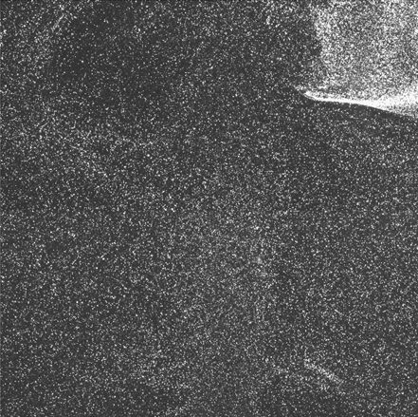
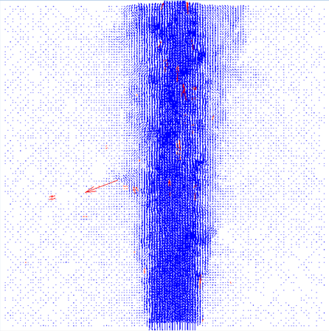
Contexte et objectifs
Dispositif expérimental
Résultats
Conclusion et perspectives
Techniques de mesures
Mesures de vitesse : PIV
Ensemencement par gouttes d’huile d’olive (≈ 2μm)
Principe : suivi de groupes de particules par plan laser à 532 nm
instant t+Δt
Ecoulement ensemencé
(x2,y2)
instant t
petites particules
impacteur
(x1,y1)
grosses particules
entrée gaz
montée par capillarité
huile d’olive
Post-traitement des images par DynamicStudio (Dantec Dynamics)

Slide 8
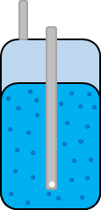
Contexte et objectifs
Dispositif expérimental
Résultats
Conclusion et perspectives
Techniques de mesures
Mesures de concentration : PLIF
marquage par vapeur d’acétone
CH₃ – CO₂ – CH₃
Principe : excitation des molécules d’acétone par plan laser dans l’UV à 266 nm → fluorescence dans le visible à λ = 380 – 550 nm
Ecoulement marqué
entrée gaz
vapeur d’acétone
acétone liquide
injecteur gaz
Post-traitement des images avec Matlab
bulleur

Slide 9
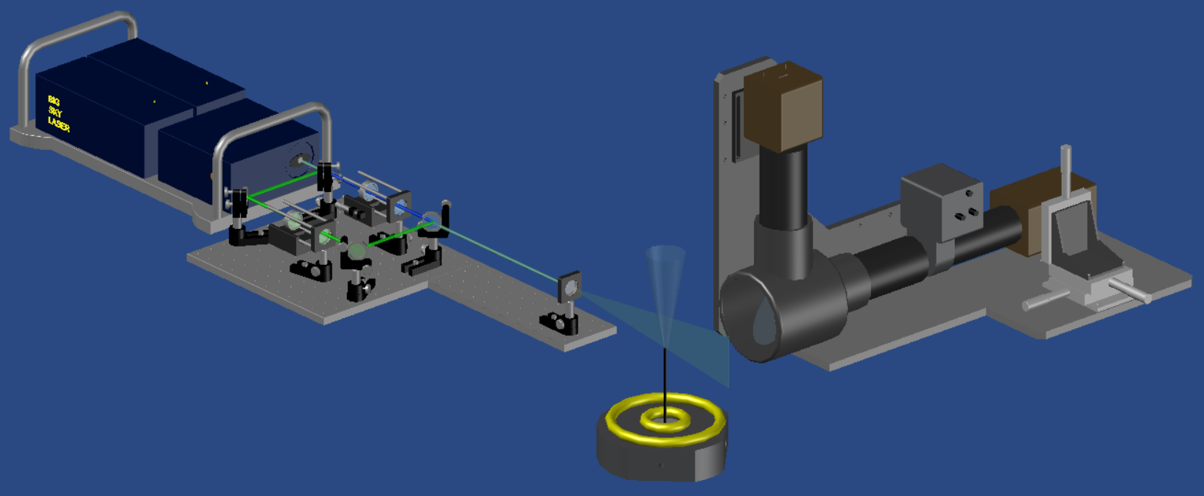
Contexte et objectifs
Dispositif expérimental
Résultats
Conclusion et perspectives
Techniques de mesures
Banc expérimental : vue globale

Slide 10
Contexte et objectifs
Dispositif expérimental
Résultats
Conclusion et perspectives
Techniques de mesures
Banc expérimental : enceinte
Extraction gaz
Enceinte carrée
D_{j} = 3,5 mm
Effets de confinement négligés
30 cm
30 cm

Slide 11
Contexte et objectifs
Dispositif expérimental
Résultats
Conclusion et perspectives
Techniques de mesures
Banc expérimental : couplage PIV - PLIF
Caméra PIV HiSense 4M pixels 5Hz
Caméra PLIF HiSense 4MC pixels 5Hz
Objectifs Nikkor 200 mm
Filtre passe-bas 532 nm
Intensificateur de lumière Hamamatsu
Miroir dichroïque Dual Mount (Dantec)
Déplacements micrométriques

Slide 12
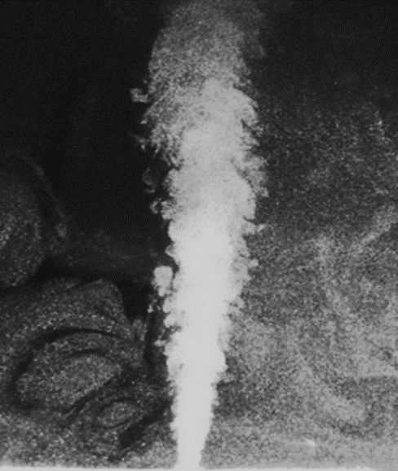
Contexte et objectifs
Dispositif expérimental
Résultats
Conclusion et perspectives
Techniques de mesures
Banc expérimental : configuration initiale du jet
Configuration J. Dubois (2010) / M-L. Ducasse (2012)
Jet de paroi
Axisymétrie impossible à obtenir
3 mm
3 mm
3 mm
Image PIV
Lignes de courant

Slide 13
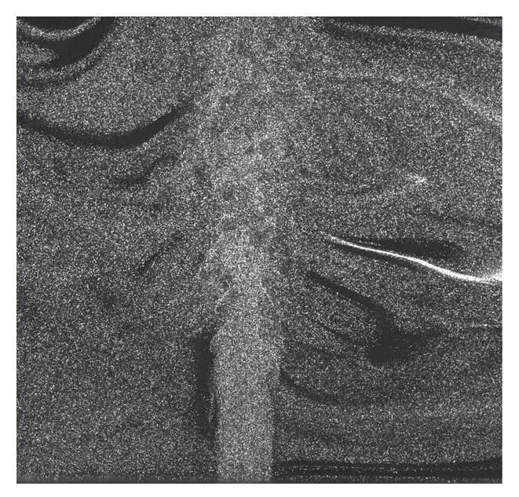
Contexte et objectifs
Dispositif expérimental
Résultats
Conclusion et perspectives
Techniques de mesures
Génération du jet : nouvelle configuration
Jet de tube
configuration T. Djeridane (1994)
Bonne axisymétrie / verticalité
3,5 mm
3,5 mm
3,5 mm
Image PIV
Lignes de courant

Slide 14
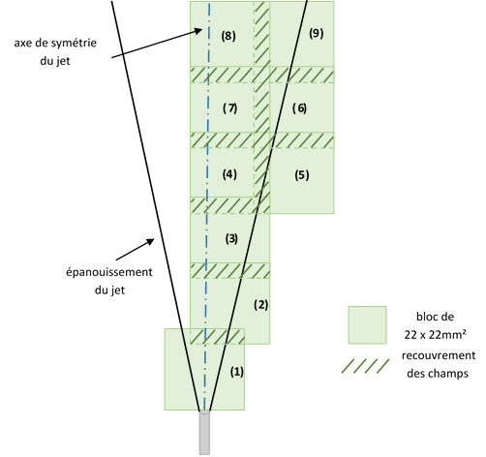
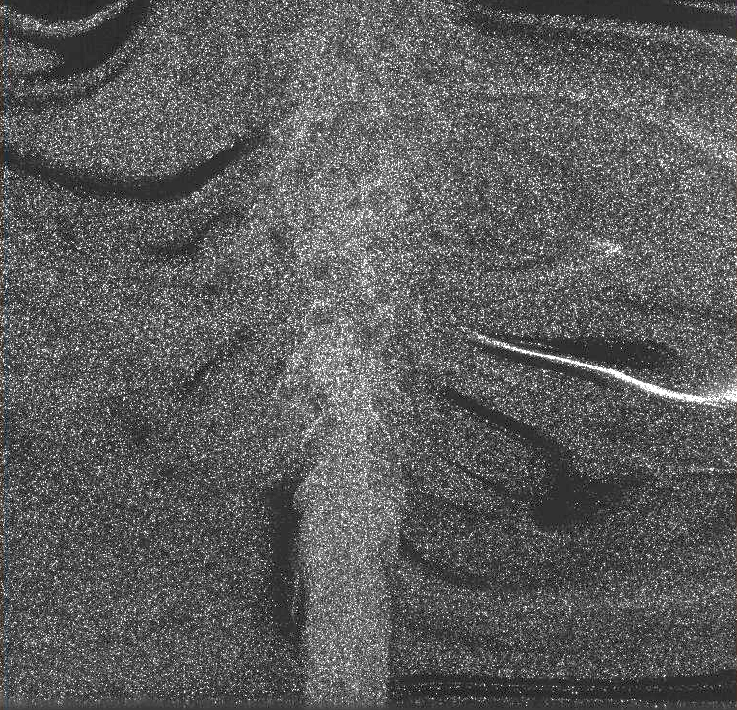
Contexte et objectifs
Dispositif expérimental
Résultats
Conclusion et perspectives
Techniques de mesures
Protocole d’acquisition :
axe de symétrie du jet
22 mm
= 6 D_{j}
Épanouissement du jet
Bloc de 22 x 22 mm²
22 mm = 6 D_{j}
Recouvrement des champs : 4 mm
4000 paires d’images PIV
}
par bloc
4000 images PLIF

Slide 15
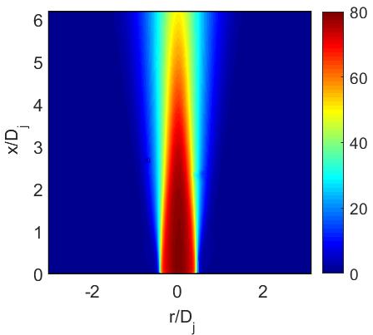
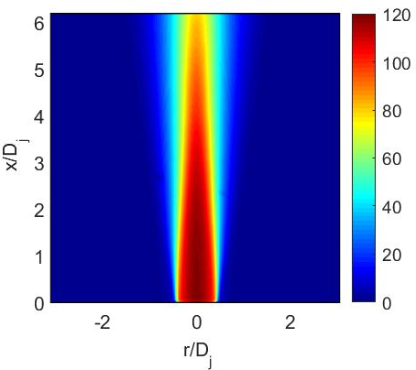
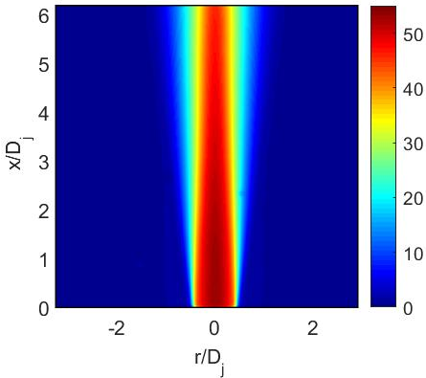
Contexte et objectifs
Dispositif expérimental
Résultats
Conclusion et perspectives
Techniques de mesures
Conditions expérimentales en sortie de tube :
Nom des essais | Gaz utilisé | U_{j} (m.s⁻¹) | ν_{j} (m².s⁻¹) | R_{ν} (ν_{j}/ν_{air}) | ρ_{j} (kg.m⁻³) | S (ρ_{j}/ρ_{air}) | Re_{j} | Fr_{j} | Taux d’acétone (%)
Essai 1 | Hélium | 80 | 3,96.10⁻⁵ | 2,54 | 0,47 | 0,39 | 7000 | 120000 | 13,9
Essai 2 | Hélium | 120 | 3,80.10⁻⁵ | 2,43 | 0,49 | 0,41 | 11000 | 288000 | 14,6
Essai 3 | Air | 53 | 1,13.10⁻⁵ | 0,73 | 1,40 | 1,17 | 16400 | 571000 | 18,2
Vitesse longitudinale moyenne (m.s⁻¹)
Hélium + acétone, Re=7000
Hélium + acétone, Re=11000
Air + acétone, Re=16000

Slide 16
Contexte et objectifs
Dispositif expérimental
Résultats
Conclusion et perspectives
Techniques de mesures
Résultats sur l’axe : relations de similitude
Loi de décroissance axiale de la vitesse longitudinale moyenne
Loi de décroissance axiale de la concentration moyenne
Notion de diamètre équivalent
$$\frac{U_{j}}{U_{c}}=K_{u}\frac{\left(x−x_{u}\right)}{D_{eq}}$$
$$\frac{C_{j}}{C_{c}}=K_{c}\frac{\left(x−x_{c}\right)}{D_{eq}}$$
$$D_{eq}=D_{j}{\left(\frac{ρ_{j}}{ρ_{a}}\right)}^{0.5}$$
Epanouissement du jet, demi-largeur L_{u}
Epanouissement du jet, demi-largeur L_{c}
U_{c}
$${\left.U\right|}_{r=L_{u}}=\frac{U_{c}}{2}$$
$${\left.C\right|}_{r=L_{c}}=\frac{C_{c}}{2}$$
U_{c} /2
$$\frac{L_{u}}{D_{j}}={K′}_{u}\frac{\left(x−{x^{′}}_{u}\right)}{D_{j}}$$
$$\frac{L_{c}}{D_{j}}={K′}_{c}\frac{\left(x−{x^{′}}_{c}\right)}{D_{j}}$$
L_{u}
r

Slide 17
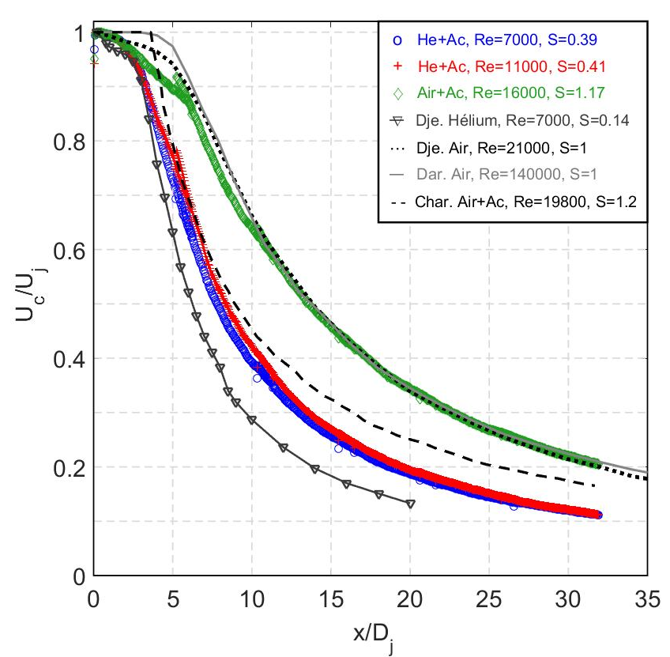
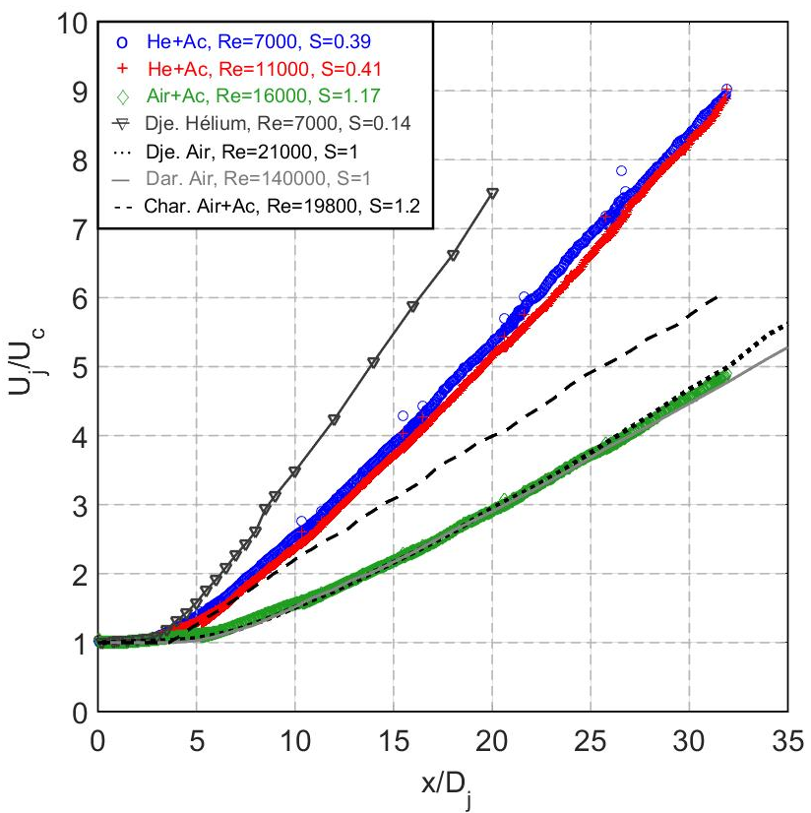
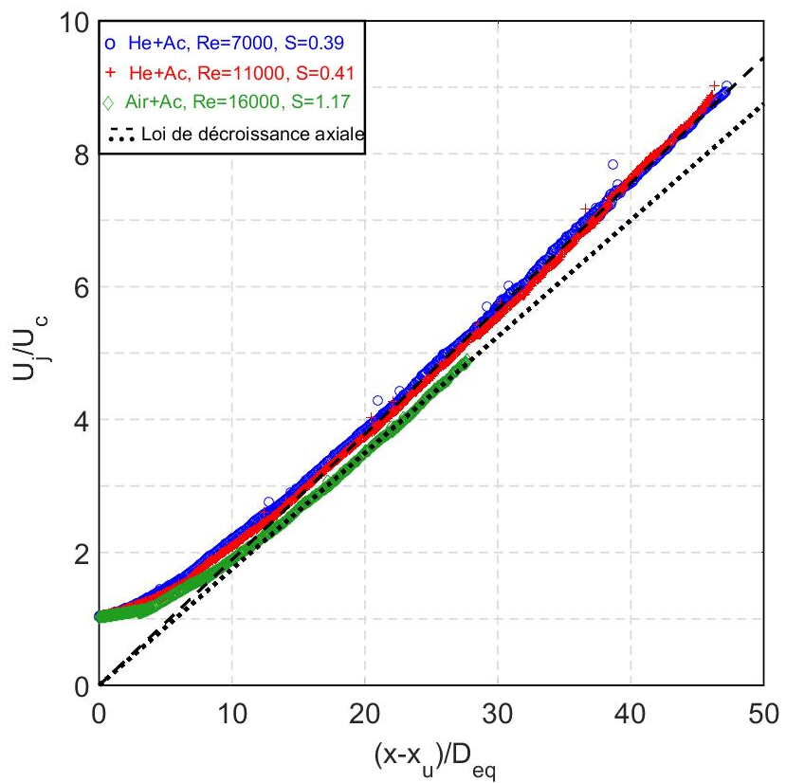
Contexte et objectifs
Dispositif expérimental
Résultats
Conclusion et perspectives
Techniques de mesures
Résultats sur l’axe : décroissance axiale de la vitesse longitudinale moyenne
Dje : Amielh et al. (1995)
$$D_{eq}=D_{j}{\left(\frac{ρ_{j}}{ρ_{a}}\right)}^{0.5}$$
Le diamètre équivalent : le bon paramètre de similitude pour l’évolution axiale de la vitesse longitudinale moyenne
Dar : Benaissa et al. (2015)
Char : Prestridge et al. (2017)

Slide 18
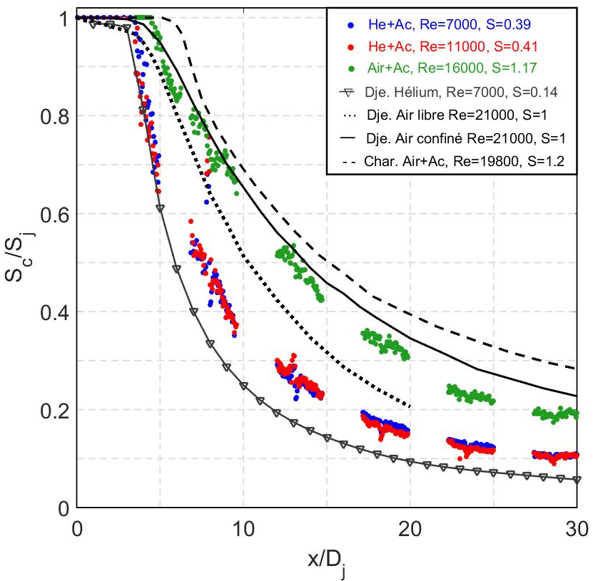
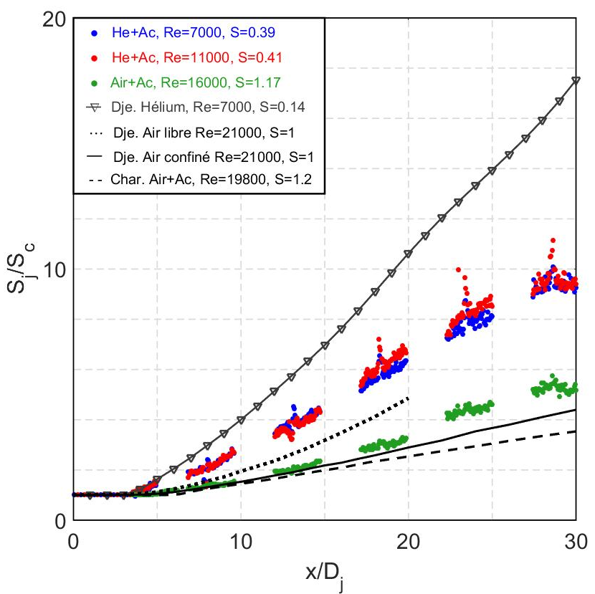
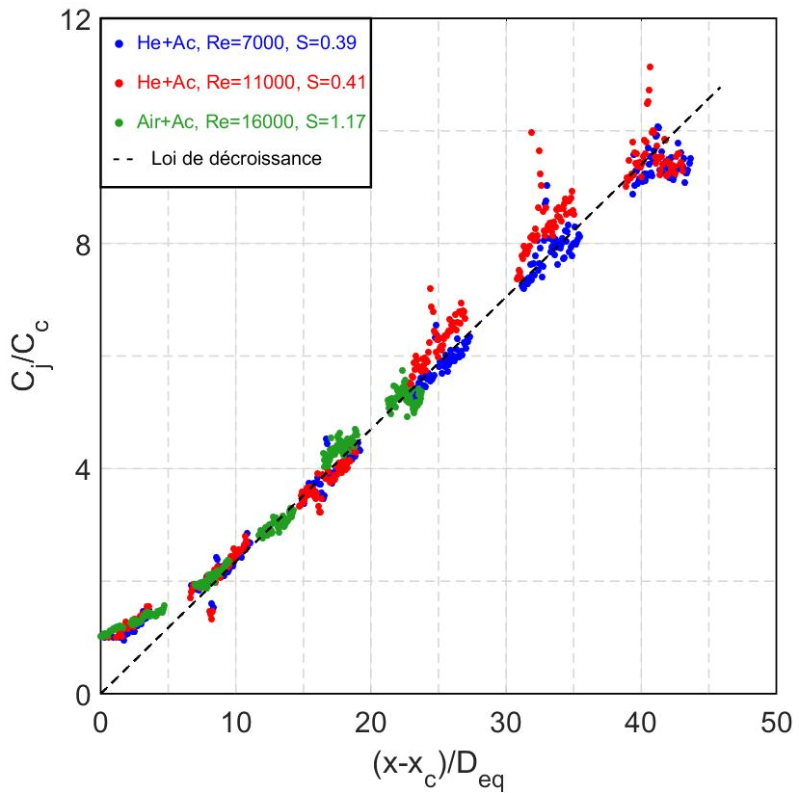
Contexte et objectifs
Dispositif expérimental
Résultats
Conclusion et perspectives
Techniques de mesures
Résultats sur l’axe : décroissance axiale du scalaire moyen (concentration ou température)
$$D_{eq}=D_{j}{\left(\frac{ρ_{j}}{ρ_{a}}\right)}^{0.5}$$
Le diamètre équivalent : le bon paramètre de similitude pour l’évolution axiale de la concentration moyenne
Dje : Amielh et al. (1995)
Dar : Benaissa et al. (2015)
Char : Prestridge et al. (2017)

Slide 19
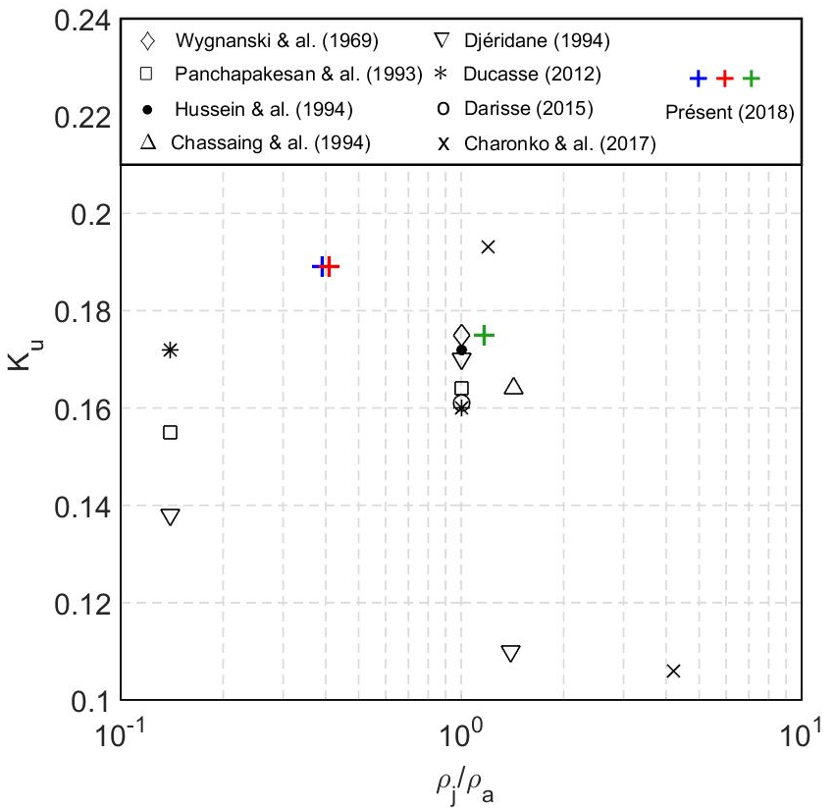
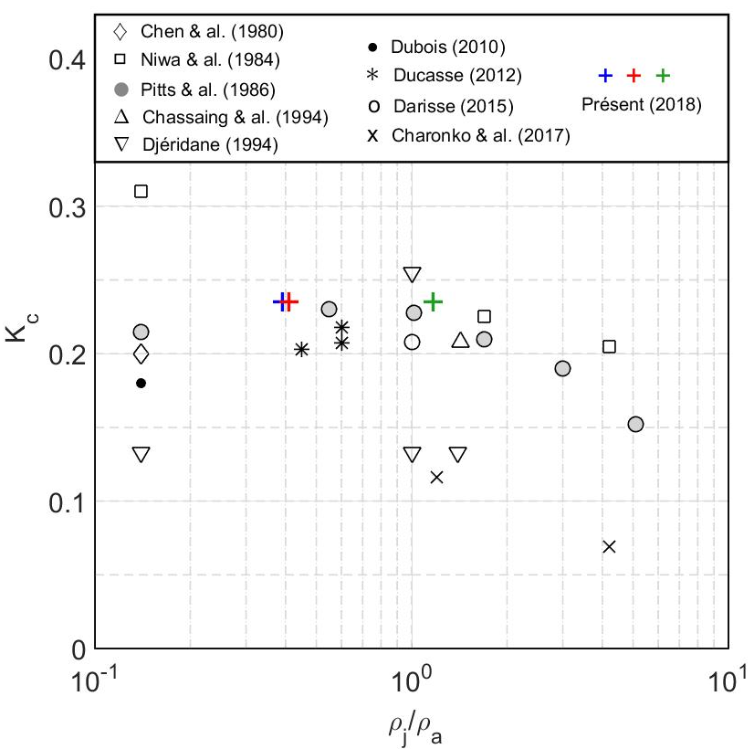
Contexte et objectifs
Dispositif expérimental
Résultats
Conclusion et perspectives
Techniques de mesures
Résultats sur l’axe : comparaison avec la littérature
$$\frac{U_{j}}{U_{c}}=K_{u}\frac{\left(x−x_{u}\right)}{D_{eq}}$$
Bon accord des taux de décroissance axiale de vitesse et concentration moyennes
$$\frac{C_{j}}{C_{c}}=K_{c}\frac{\left(x−x_{c}\right)}{D_{eq}}$$

Slide 20
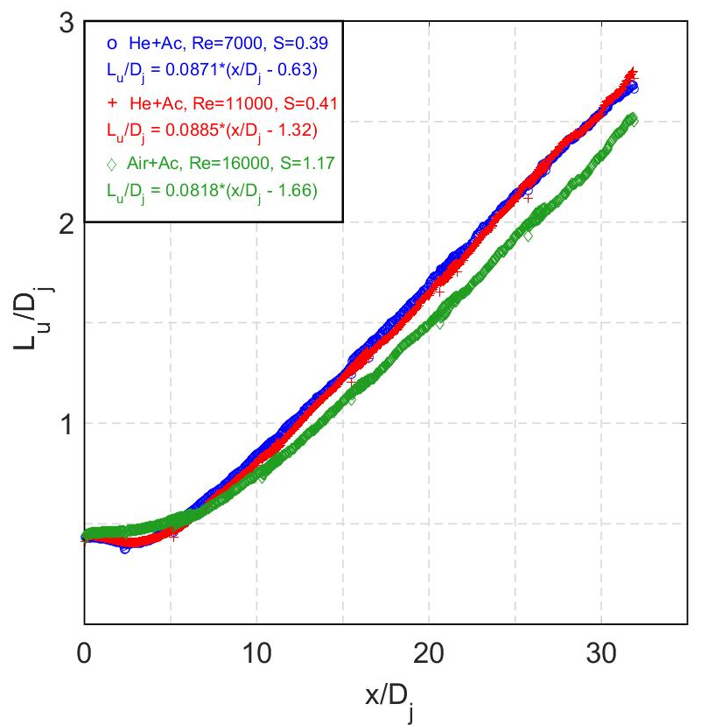
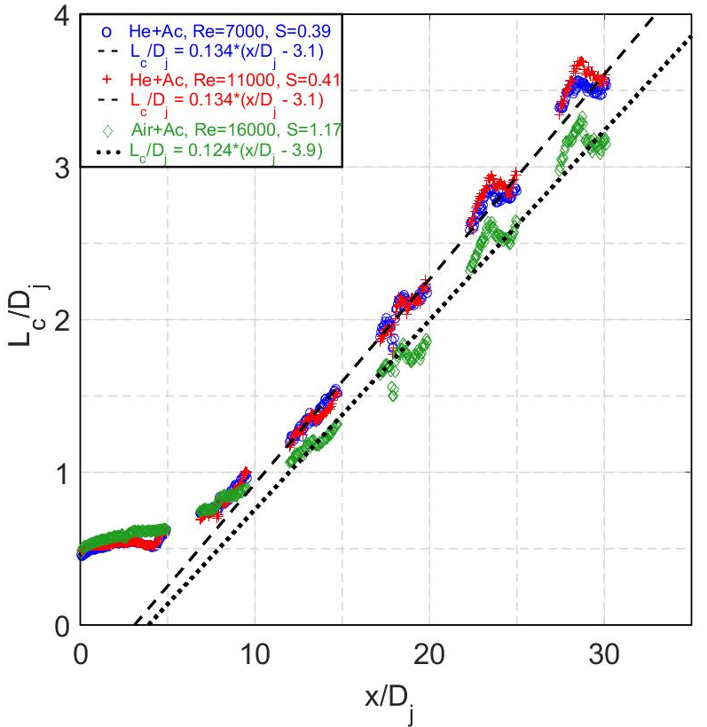
Contexte et objectifs
Dispositif expérimental
Résultats
Conclusion et perspectives
Techniques de mesures
Résultats : épanouissement du jet, demi-largeur
$$\frac{L_{u}}{D_{j}}={K′}_{u}\frac{\left(x−{x^{′}}_{u}\right)}{D_{j}}$$
L’épanouissement du jet est régi par le diamètre D_{j} de la buse
$$\frac{L_{c}}{D_{j}}={K′}_{c}\frac{\left(x−{x^{′}}_{c}\right)}{D_{j}}$$

Slide 21
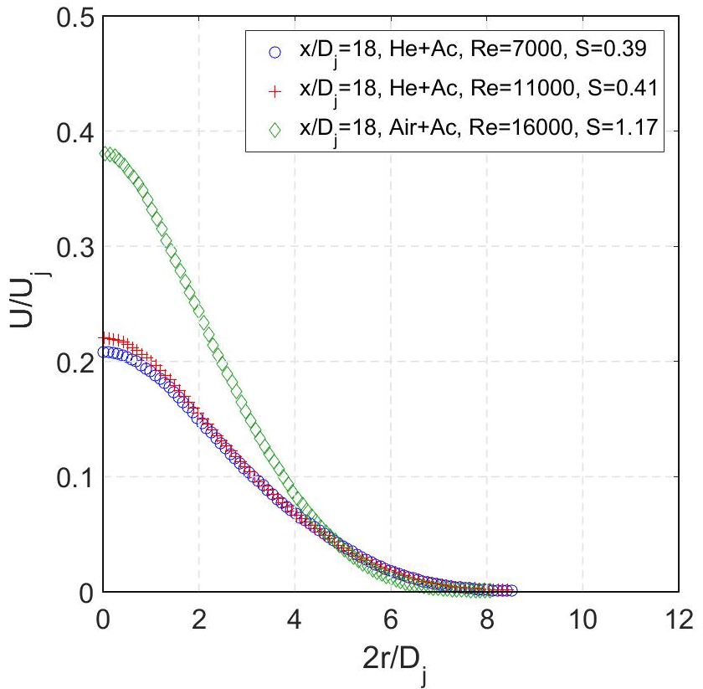
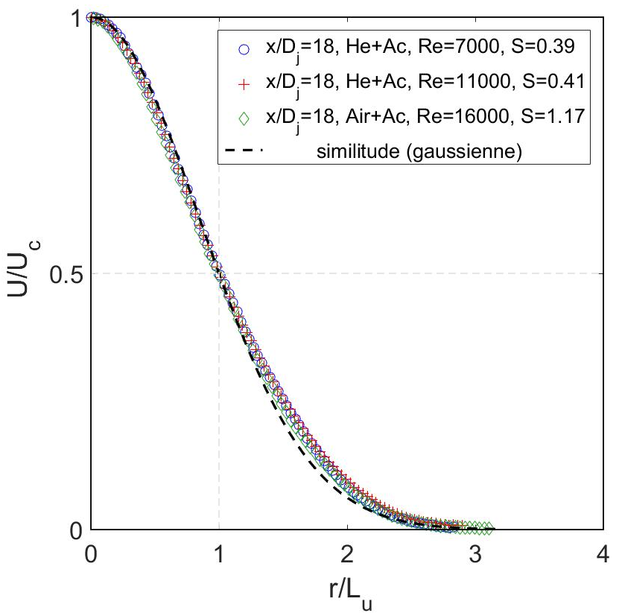
Contexte et objectifs
Dispositif expérimental
Résultats
Conclusion et perspectives
Techniques de mesures
Résultats radiaux : similitude de vitesse
Effet de la normalisation par U_{c} et L_{u}
Pour le champ moyen de vitesse, les jets d’air et d’hélium sont en similitude à x/D_{j}=18

Slide 22
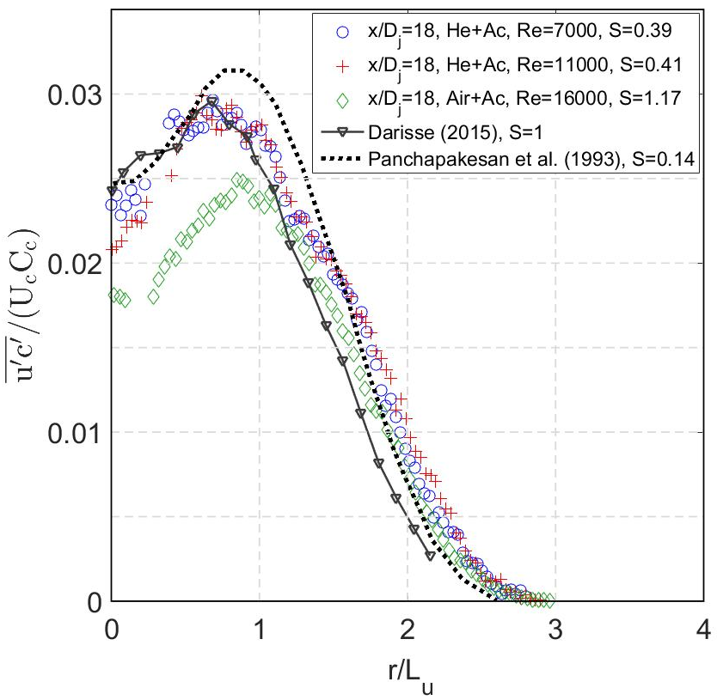
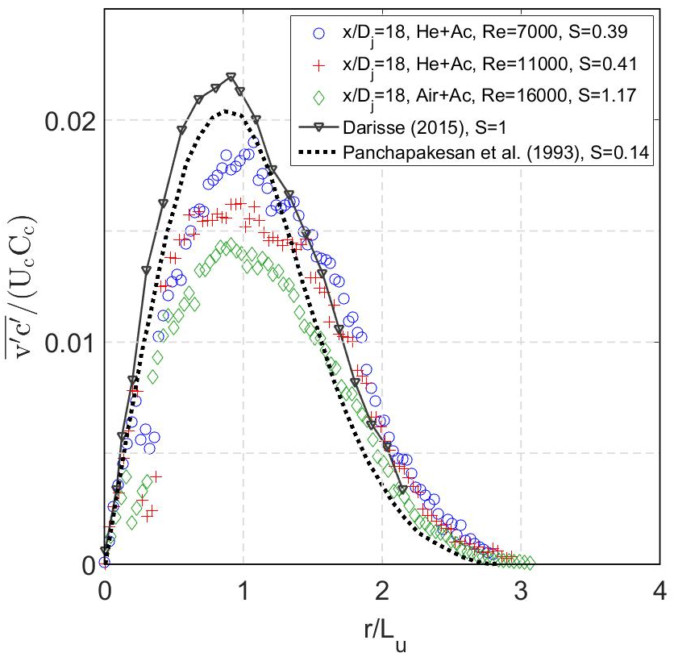
Contexte et objectifs
Dispositif expérimental
Résultats
Conclusion et perspectives
Techniques de mesures
Résultats radiaux : flux u’c’ et v’c’
Comparaison à x/D_{j} = 18
Pour les flux turbulents de concentration, la similitude est plus longue à se mettre en place, en particulier pour l’air

Slide 23
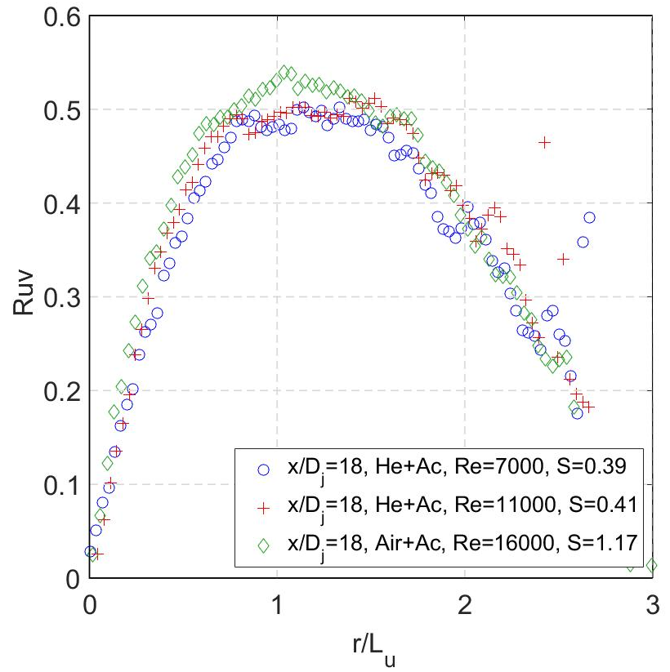
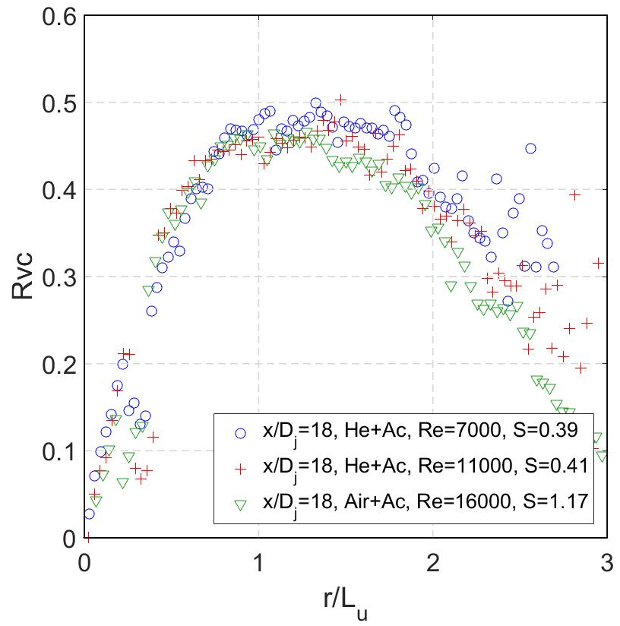
Contexte et objectifs
Dispositif expérimental
Résultats
Conclusion et perspectives
Techniques de mesures
Résultats radiaux : coefficients de corrélation Ruv et Rvc
Ruv
Rvc
Rvc : Hélium + acétone, Re=7000
Pour les coefficients de corrélation, un même régime asymptotique est atteint à x/D_{j}=18

Slide 24
Contexte et objectifs
Dispositif expérimental
Résultats
Conclusion et perspectives
Techniques de mesures
Conclusion :
- Mise en place d’un système de couplage de mesures simultanées de vitesse (PIV) et concentration (PLIF)
- Reconfiguration du jet de paroi en jet de tube pour garantir l’axisymétrie
- Analyses effectuées sur champs complets de 0 à 32 D_{j}
- Evolutions axiales et radiales des champs moyens en très bon accord avec les résultats de la littérature : validation de la qualité de l’écoulement et des méthodes de mesures
- Les mesures simultanées des deux composantes de vitesse U et V et de la concentration (ou de la masse volumique) montrent que les champs fluctuants sont très semblables en air et en hélium dans la région où le jet est déjà bien développé, même s’il existe des différences dans la région de frontière : ceci est vrai tant pour les coefficients de corrélation que pour les moyennes conditionnelles de vitesse

Slide 25
Contexte et objectifs
Dispositif expérimental
Résultats
Conclusion et perspectives
Techniques de mesures
Perspectives :
- Approfondir l’analyse des données pour :
établir les bilans d’énergie cinétique de la turbulence en intégrant la masse volumique (moyennes de Favre vs Reynolds)
établir les bilans de transport de la variance des fluctuations de concentration
- Vérifier une possible influence du nombre de Reynolds sur certains des présents résultats

